Slide 1
Yolo11 anchor-free

Slide 2
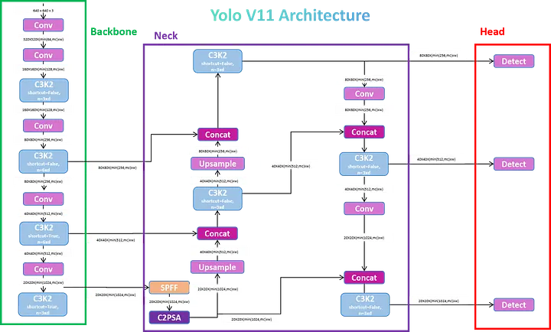
Architecture_place
影像轉成多尺度 feature maps
head 做定位與分類預測
融合不同尺度的 feature maps

Slide 3
傳統anchor_based
模型會在不同尺度的 feature maps 上放多組 anchor
不同大小物件有各不同長寬比例的 anchor
需要預先定義 anchor boxes
模型一開始要先做anchor matching
問題：資料集如果物件形狀差異很大，就會難認得

Slide 4
Anchor free
bin: … 10 11 12 13 14 …
機率: … 0.0 0.2 0.5 0.3 0.0 …
距離 = 11×0.2 + 12×0.5 + 13×0.3 = 12.1 ← 最終輸出 再softmax
對比項 | Anchor-based（舊，YOLOv5） | Anchor-free（YOLOv8 / YOLO11）
參考基準 | 預設框（k-means 算出，每格 ~3 個固定寬高） | 格點中心一個點（make_anchors，偏移 0.5）
框怎麼表示 | 相對預設框的偏移量 | 點到 上/下/左/右 四邊的距離 (LTRB)
輸出通道 | num_anchors × (4 + 1 objectness + nc) | 4·reg_max + nc（無 objectness）
框迴歸方式 | 回歸單一數值 | DFL：預測一個機率分佈再取期望
正樣本怎麼選 | 錨框與 GT 的 IoU / 形狀比對 | 動態分配（TaskAlignedAssigner）
超參數 | 要調錨框尺寸 / 比例 | 不需要錨框超參

Slide 5
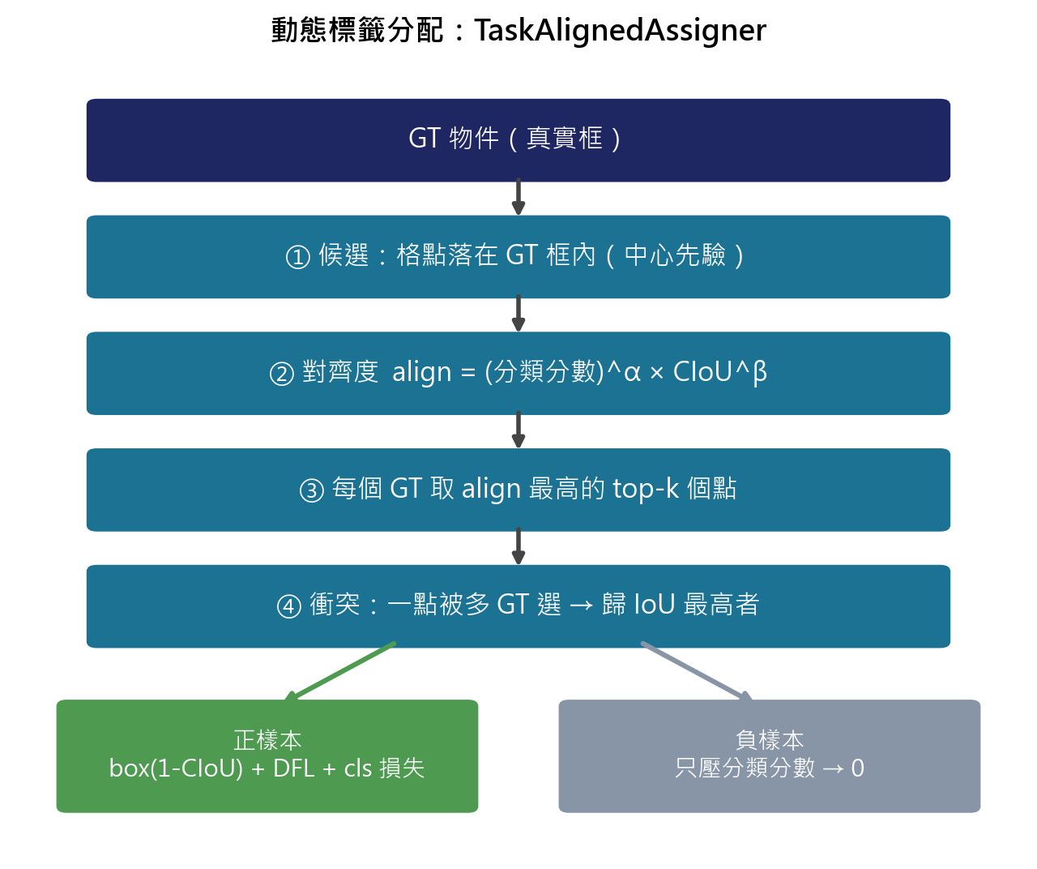

Slide 6
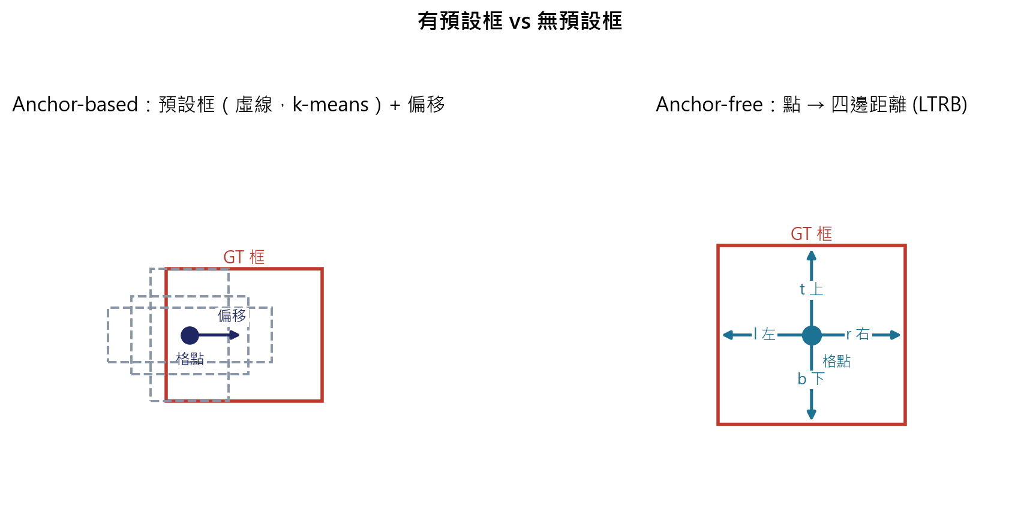

Slide 7
Anchor free code change
項目 | 程式位置（檔案 · 函式） | Anchor-based（舊） | Anchor-free（改變）
模型設定檔 | cfg/models/11/yolo11.yaml | 有 anchors: 區塊 | 無 anchors:（不需錨框）
輸出通道 | nn/modules/head.py → Detect.__init__ (self.no) | num_anchors×(4+1+nc) | 4·reg_max + nc（無 objectness）
偵測頭 | nn/modules/head.py → Detect.cv2 / cv3 | 每格 na 組、框類耦合 | 解耦、每格一組
錨點生成 | utils/tal.py → make_anchors | 預設框（k-means 算） | 格點中心點 + stride（偏移 0.5）
框迴歸 / 解碼 | block.py → DFL ；tal.py → dist2bbox | 回歸單一數值；框 + 偏移 | DFL 分佈取期望；點 ± 距離 (LTRB)
標籤分配 | utils/tal.py → TaskAlignedAssigner | 錨框-GT IoU 門檻（靜態） | cls^α·IoU^β + 中心先驗（動態一對多）
損失計算 | utils/loss.py → v8DetectionLoss / BboxLoss | box + objectness + cls | (1−CIoU) + DFL + cls（無 objectness）

Slide 8
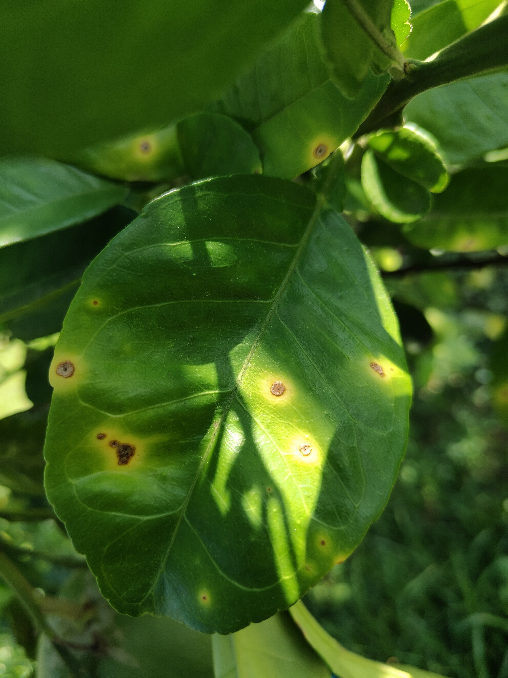
Example

Slide 9
predict anchor
特徵圖(每個尺度)
→ cv2(框分支) 輸出 4·reg_max 通道 ─┐
→ cv3(類別分支) 輸出 nc 通道 │
→ make_anchors：每格產生一個中心點(anchor point) + 該點 stride
→ DFL(框分支)：每條邊的 reg_max 個 bin 做 softmax → 加權求期望 → 得 4 個距離(LTRB)
→ dist2bbox：x1y1 = 點 − (左,上距離)；x2y2 = 點 + (右,下距離) → xyxy 框
→ × stride 還原到原圖尺度
→ 類別分數 = sigmoid(cls)

Slide 10
Train anchor
1. 候選過濾（中心先驗）：anchor point 必須「落在 GT 框內」才有資格 (mask_in_gts)
2. 算對齊度：對每個候選點
align_metric = (分類分數)^α × (CIoU)^β ← 同時看「分得對不對」和「框得準不準」
(程式：bbox_scores.pow(alpha) * overlaps.pow(beta)；α=0.5, β=6.0)
3. 每個 GT 取對齊度最高的 top-k 個點當正樣本 (select_topk_candidates，topk=10)
4. 衝突解決：一個點若被多個 GT 選到 → 歸給 IoU 最高的那個 GT (select_highest_overlaps)
5. 產生訓練目標：
正樣本點：算 框損失(1−CIoU) + DFL損失 + 分類損失，且用 align_metric 當「軟權重」
負樣本點：只壓分類分數→0

Slide 11
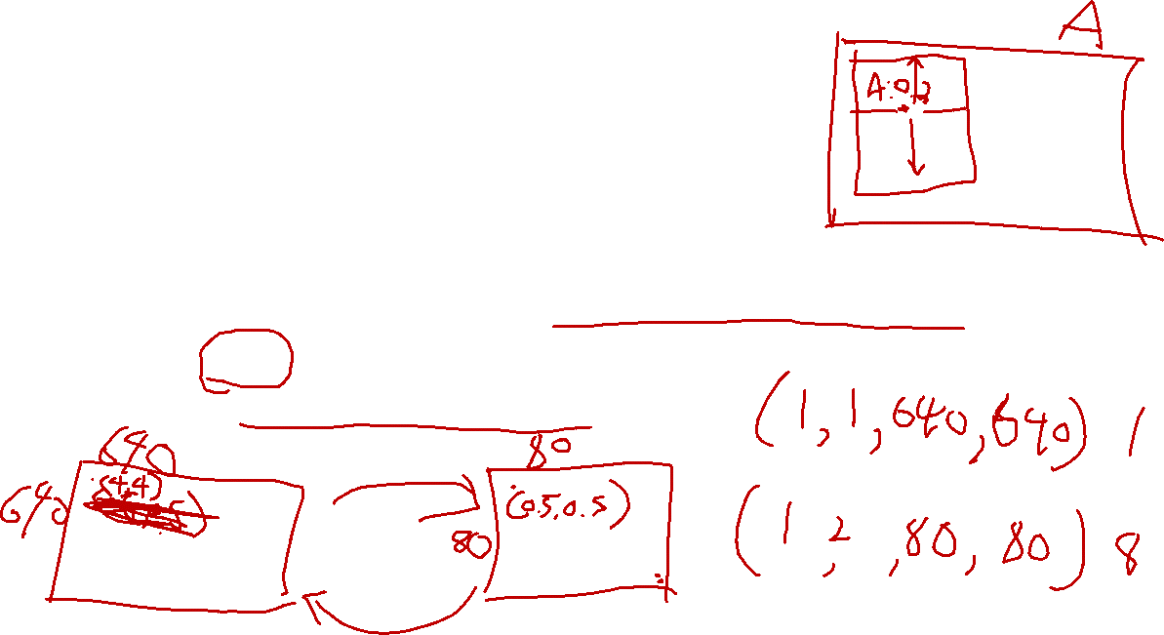
現在anchor free
特徵圖上的點(anchor point)直接負責預測框
make_anchors() 會根據 feature map 的高寬建立 meshgrid
加上 grid_cell_offset = 0.5，使(0.5, 0.5)、(1.5, 0.5)、……
再乘上stride來對應回原圖的點位
並且預測 left, top, right, bottom 四個距離

Slide 12
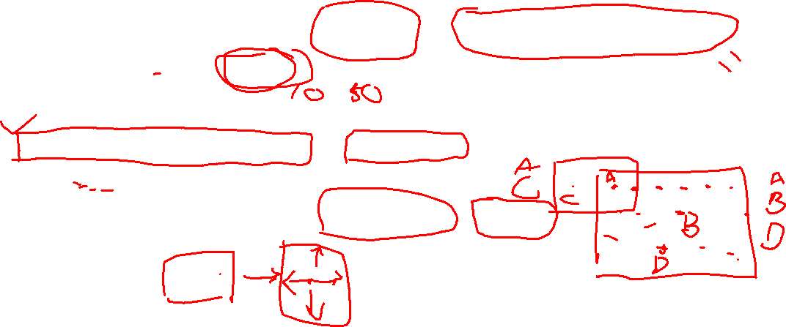
Positive anchor point
If anchor points P = (xa, ya)
xa - x1 ← 距離左邊界
ya - y1 ← 距離上邊界
x2 - xa ← 距離右邊界
y2 - ya ← 距離下邊界
第一步：判斷 anchor point 的中心點有沒有落在 ground truth box 裡
第二步：計算每個候選點的分類分數與 IoU(get_box_metrics())
第三步：每個 GT 挑 top-k 個候選點(alignment metric 排名)
第四步：如果一個 anchor point 同時被多個 GT 選中怎麼辦？
用select_candidates_in_gts() 將 bbox(xyxy) 轉成 anchor point 到 bbox 四邊的 ltrb 距離
所有 anchor points 都會輸出 class score 和 l/t/r/b
alignment metric = 分類分數^alpha × IoU^beta

Slide 13
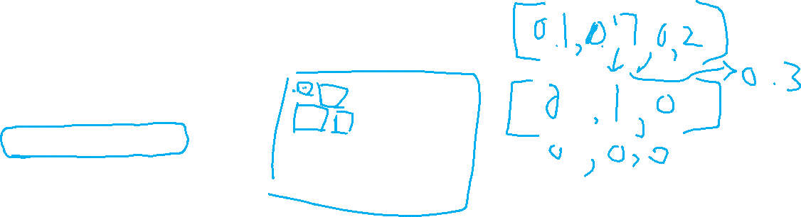
cls loss、box loss、DFL loss
cls loss：
所有 anchor points 都算
正樣本學正確類別
負樣本學所有類別為 0
box loss：
只對正樣本算
比較 pred_bboxes 和 target_bboxes 的 IoU
DFL loss：
只對正樣本算
比較 pred_dist 和 target_ltrb 的距離分佈
total_loss =
box_loss × box_gain
+ cls_loss × cls_gain
+ dfl_loss × dfl_gain

Slide 14
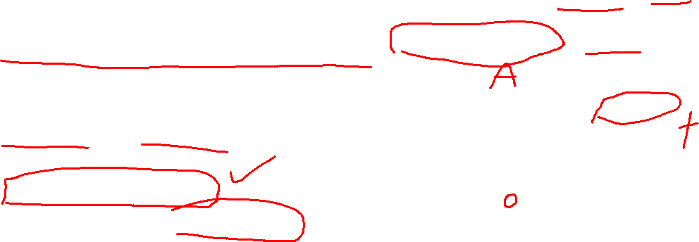
統整
輸入圖片
↓
Head 輸出每個 anchor point 的 pred_scores 和 pred_dist
↓
pred_dist 解碼成 pred_bboxes
↓
select_candidates_in_gts()
先找落在 GT box 內的 anchor points
↓
計算每個候選點的分類分數與 IoU
↓
TaskAlignedAssigner 選 top-k 正樣本
↓
正樣本：
計算 cls loss + box loss + DFL loss
負樣本：
只計算 cls loss，不計算 box / DFL loss

Slide 15
2. 架構流程圖 + 基礎函式分解
寫進 ultralytics_yolo11/ARCHITECTURE.md（含 Mermaid 流程圖、逐層對照表、分解樹、基礎函式總表）。重點摘要：
資料流： 影像 → Backbone(0–10：Conv下採樣 + C3k2特徵 + SPPF + C2PSA) → Neck(11–22：Upsample+Concat 雙向 PAN-FPN 融合) → Head(23：Detect，三尺度輸出)
複合模組 → 最基礎函式：
Conv = nn.Conv2d → nn.BatchNorm2d → nn.SiLU（全網基石）
C3k2 →(C3k/Bottleneck) = Conv + 殘差+ + torch.cat/chunk
SPPF = Conv + nn.MaxPool2d×3 + torch.cat
C2PSA →PSABlock→Attention = Conv + @(matmul) + softmax + 殘差+
Concat=torch.cat、nn.Upsample=F.interpolate(nearest)
Detect = Conv/DWConv + DFL(softmax+固定Conv2d) + make_anchors/dist2bbox + sigmoid
原子函式分類（leaf）： 卷積(Conv2d含深度卷積) · 正規化(BatchNorm2d) · 激活(SiLU/softmax/sigmoid) · 池化取樣(MaxPool2d/Upsample) · 張量重組(cat/split/view) · 元素運算(殘差+/矩陣@/縮放) · 後處理(make_anchors/dist2bbox)。
註：Mermaid 圖在 VS Code（裝 Markdown Preview Mermaid 外掛）或 GitHub 上可直接渲染；ARCHITECTURE.md 內也附了純文字逐層表與分解樹，純文字檢視也看得懂。

